Slide 1
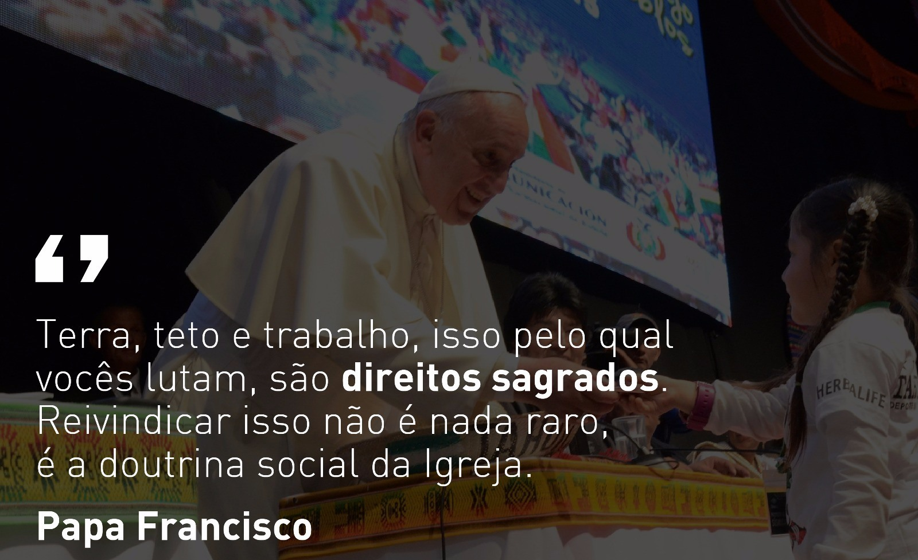
Democracia Participativa: Organizando o Movimento Popular
Escola Fé e Política Waldemar Rossi
Assessor Eduardo Brasileiro

Slide 2
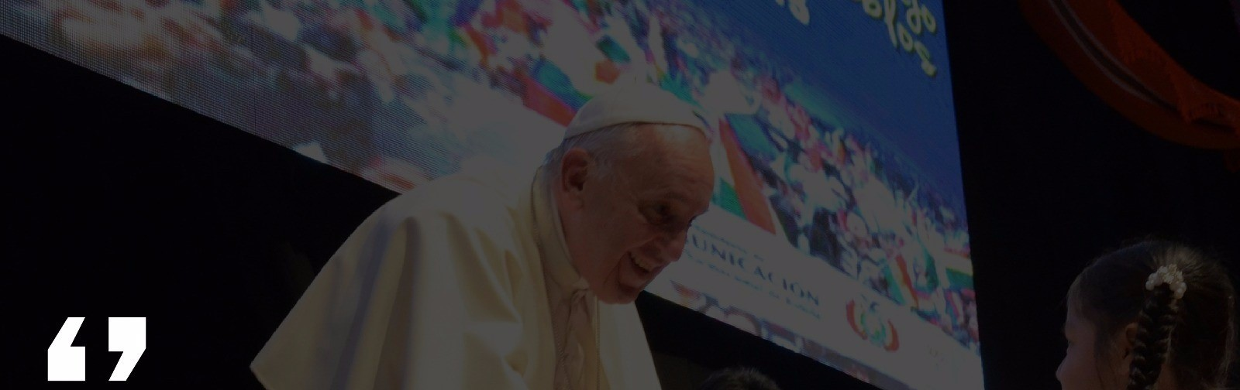
Aspectos centrais:
1. Afeto Político Central – O medo.
2. Democracia e Movimentos Populares – entre o novo e o velho.
3. A crise da esquerda;
4. Frentes Populares de Mobilização e novas formas.

Slide 3
Democracia Participativa – Movimento Popular
Situações estruturais | Desafios
Criminalização de jovens mulheres e homens pobres, da classe trabalhadora e popular, das comunidades tradicionais, do campo e da cidade. | 1) Enfrentar e superar a cultura punitivista, machista e patriarcal; 2) Enfrentar e abolir a sociedade de classes pautadas na lógica do mercado e do consumismo; 3) Trabalhar a noção de que o Brasil é uma nação pluriétnica e multirracial; 4) Pautar uma efetiva democratização do Judiciário mas, principalmente, criar e propor formas horizontais e populares de formulação e resolução dos conflitos sociais, fugindo à judicialização desses conflitos; 5) Disputar o conceito e reafirmar a defesa dos direitos humanos; 6) Combater os discursos hegemônicos e disputar do imaginário popular; produzir “contra informação”; 7) Denunciar e enfrentar o modelo do agronegócio, e disputar politicamente o modelo de agricultura camponesa e agroecológica como hegemônico.
Situações estruturais | Desafios
Criminalização de jovens mulheres e homens pobres, da classe trabalhadora e popular, das comunidades tradicionais, do campo e da cidade. | 1) Enfrentar e superar a cultura punitivista, machista e patriarcal; 2) Enfrentar e abolir a sociedade de classes pautadas na lógica do mercado e do consumismo; 3) Trabalhar a noção de que o Brasil é uma nação pluri-étnica e multi-racial; 4) Pautar uma efetiva democratização do Judiciário mas, principalmente, criar e propor formas horizontais e populares de formulação e resolução dos conflitos sociais, fugindo à judicialização desses conflitos; 5) Disputar o conceito e reafirmar a defesa dos direitos humanos; 6) Combater os discursos hegemônicos e disputar do imaginário popular; produzir “contra informação”; 7) Denunciar e enfrentar o modelo do agronegócio, e disputar politicamente o modelo de agricultura camponesa e agroecológica como hegemônico.

Slide 4
Democracia Participativa – Movimento Popular
Pautas conservadoras que alienam, (de)formam, criam mentalidades e influenciam as práticas da juventude cristã. | 1) Identificar, desmascarar e denunciar as pautas conservadoras de nossa sociedade; 2) Formar lideranças jovens populares; 3) Formar comunicadores/as para difundir as pautas populares e libertadoras; 4) Criar meios e instrumentos alternativos e populares de comunicação, sempre como o protagonismo do povo; 5) Reformar os conceitos: construir e desconstruir; 6) Recuperar a Mística; 7) Fortalecer as organizações juvenis dentro da Igreja, especialmente as pastorais da juventude.

Slide 5
Democracia Participativa – Movimento Popular
Genocídio da juventude pobre, preta e periférica promovido, essencialmente, pela ação policial, pela precarização do trabalho, pelo encarceramento e pelo racismo. | 1) Lutar pela desmilitarização da polícia e pelo fim dos autos de resistência; 2) Lutar pela ampliação de políticas públicas de acesso e permanência no ensino público, gratuito, universal e de qualidade, seja na educação básica seja no ensino superior; 3) Lutar pela dignidade no mundo do trabalho, de mulheres e homens, do campo e da cidade, respeitando a idade mínima e condições de trabalho; 4) Lutar por uma política de desencarceramento e contra a privatização de presídios. 5) Defender ações afirmativas e a efetivação de leis que combatam o racismo; 6) Enfrentar o racismo institucional; 7) Fortalecer as organizações de mulheres que pautam novas estruturas de relação entre homens e mulheres.

Slide 6
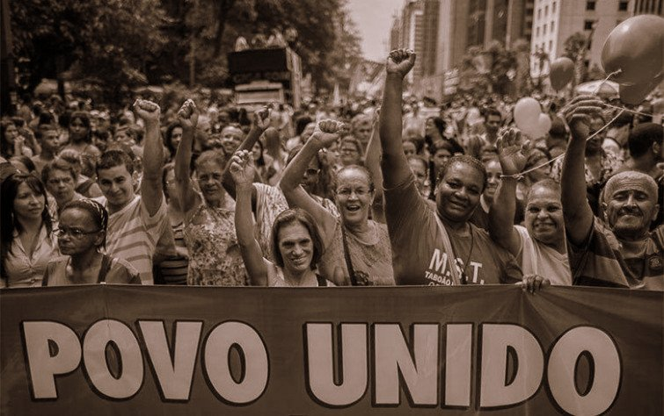
O afeto político central dos movimentos deve ser o da invenção, da confiança e da crença. As pessoas querem a experiência da liberdade efetiva, da criação, a experiência do enriquecimento – material, cultural e social.

Slide 7
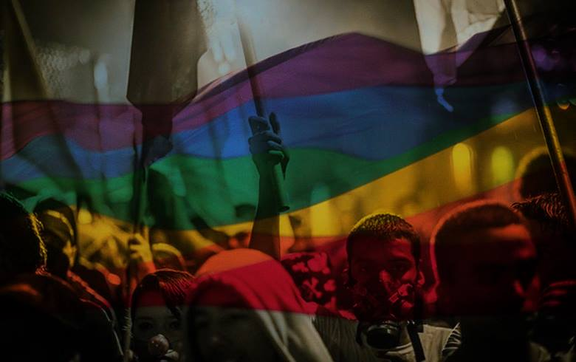
: “(...) há muita amargura, há muita decepção, há muito cansaço… Isso é heresia! Isso é pecado! Nós somos o povo da esperança, o povo da Páscoa. O outro mundo possível somos nós! A outra Igreja possível somos nós! Devemos fazer questão de vivermos todos cutucando, agitando, comprometendo. Como se cada um de nós fosse uma célula-mãe espalhando vida, provocando vida. (...)Podem nos tirar tudo, menos a via da esperança. Vamos repetir: Podem nos tirar tudo, menos a via da esperança!”. (Pedro Casáldaliga)
.........
Há uma humanidade por vir (processos), e não devemos temê-la!

